Slide 1
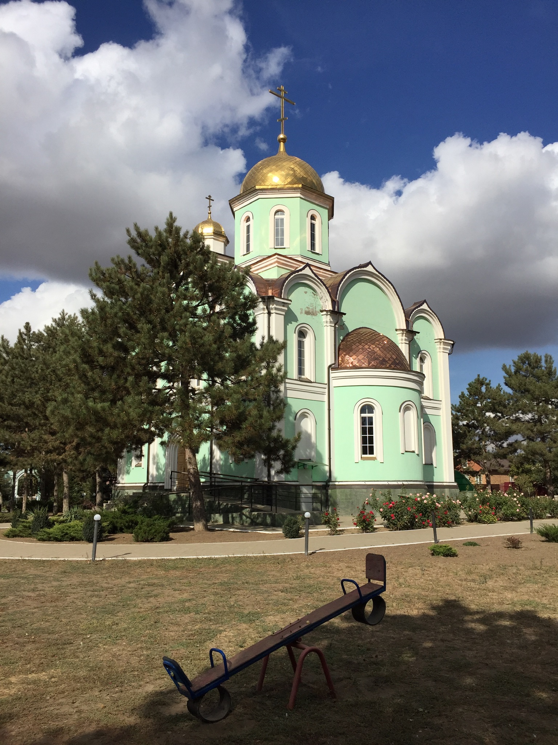
Бюджет для граждан
Отчет об исполнении бюджета Пешковского сельского поселения Азовского района за 2020 год

Slide 2
Уважаемые жители Пешковского сельского поселения!
Представляем Вашему вниманию Отчет об исполнении бюджета Пешковского сельского поселения Азовского района за 2020 год.
Бюджет для граждан нацелен на получение обратной связи от жителей поселения, которых волнуют проблемы муниципальных финансов. Надеемся, что представление бюджета в понятной для жителей форме повысит уровень общественного участия граждан в бюджетном процессе.

Slide 3
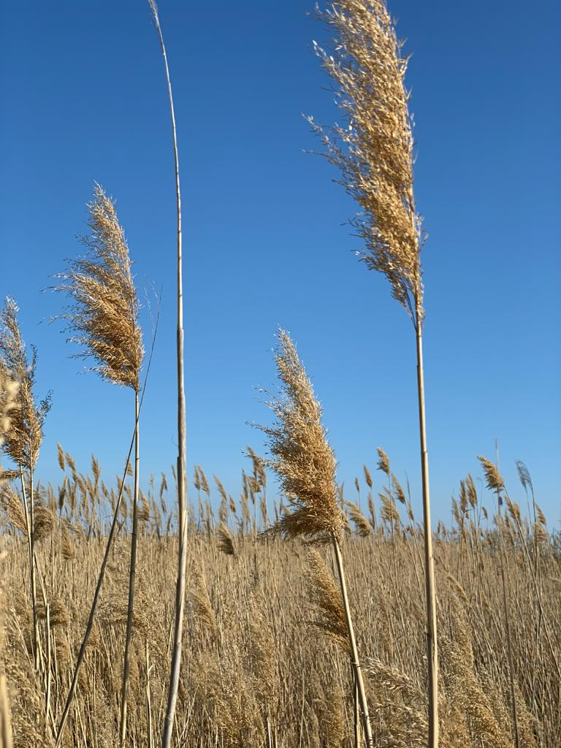
ОСНОВНЫЕ ПАРАМЕТРЫ ИСПОЛНЕНИЯ БЮДЖЕТА ПЕШКОВСКОГО СЕЛЬСКОГО ПОСЕЛЕНИЯ ЗА 2020 ГОД (ТЫС.РУБ.)
Показатель | План | Факт | Исполнение (%)
Доход | 26205,2 | 28449,1 | 108,6
Расход | 26205,2 | 23606,2 | 90,0
Профицит | 0,0 | 4842,9 | -

Slide 4
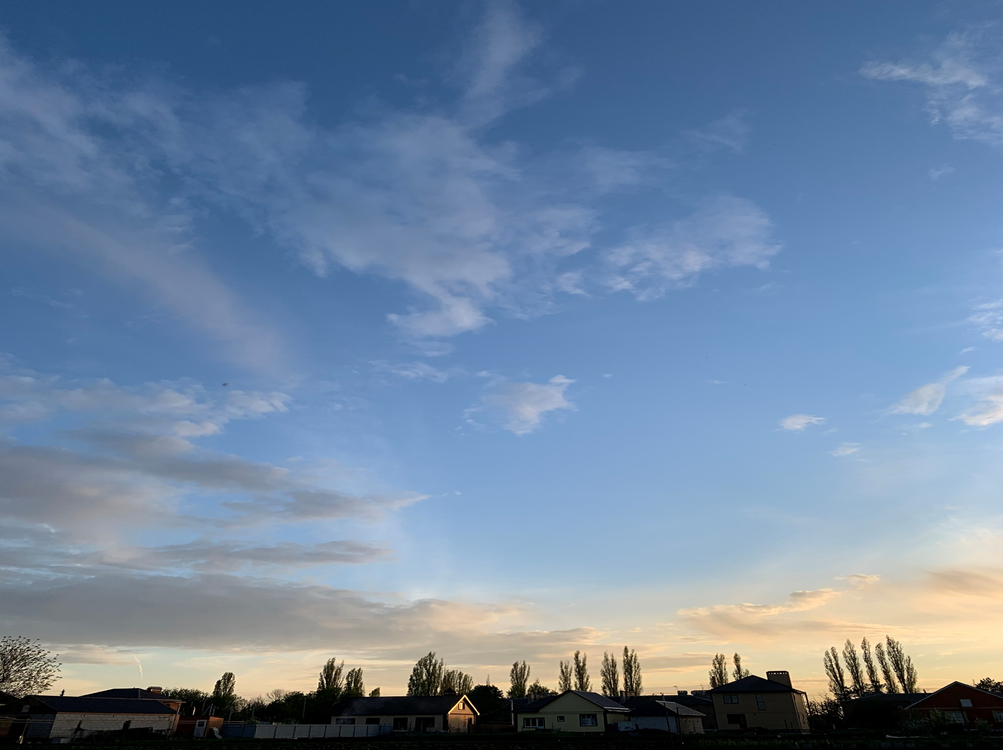
ИСПОЛНЕНИЕ БЮДЖЕТА ПЕШКОВСКОГО СЕЛЬСКОГО ПОСЕЛЕНИЯ ЗА 2020 ГОД ПО ДОХОДАМ (ТЫС.РУБ.)

Slide 5
СТРУКТУРА И ОБЪЕМ НАЛОГОВЫХ И НЕНАЛОГОВЫХ ДОХОДОВ БЮДЖЕТА ПЕШКОВСКОГО СЕЛЬСКОГО ПОСЕЛЕНИЯ ЗА 2020 ГОД (ТЫС.РУБ.)
 | План | Поступило | Отклонения
ВСЕГО | 12525,1 | 14827,7 | +2302,6
Налог на доходы физических лиц | 3698,3 | 3574,4 | -123,8
Единый сельскохозяйственный налог | 1325,3 | 1903,0 | 577,8
Налог на имущество физических лиц | 969,9 | 1219,3 | 249,4
Земельный налог | 6376,0 | 7948,5 | 1572,5
Государственная пошлина | 68,1 | 34,4 | -33,7
Доходы от сдачи в аренду имущества, находящегося в государственной и муниципальной собственности доходы от использования имущества, находящегося в государственной и муниципальной собственности | 81,8 | 104,2 | 22,4
Штрафы | 5,8 | 4,1 | -1,7
ДОХОДЫ ОТ ОКАЗАНИЯ ПЛАТНЫХ УСЛУГ И КОМПЕНСАЦИИ ЗАТРАТ ГОСУДАРСТВА | - | 31,4 | 31,4
ДОХОДЫ ОТ ПРОДАЖИ МАТЕРИАЛЬНЫХ И НЕМАТЕРИАЛЬНЫХ АКТИВОВ | - | 8,4 | 8,4
*Анализ исполнения собственных доходов бюджета поселения за 2020 год свидетельствует о том, что план по указанным доходам перевыполнен на сумму 2302,6 тыс. руб.

Slide 6
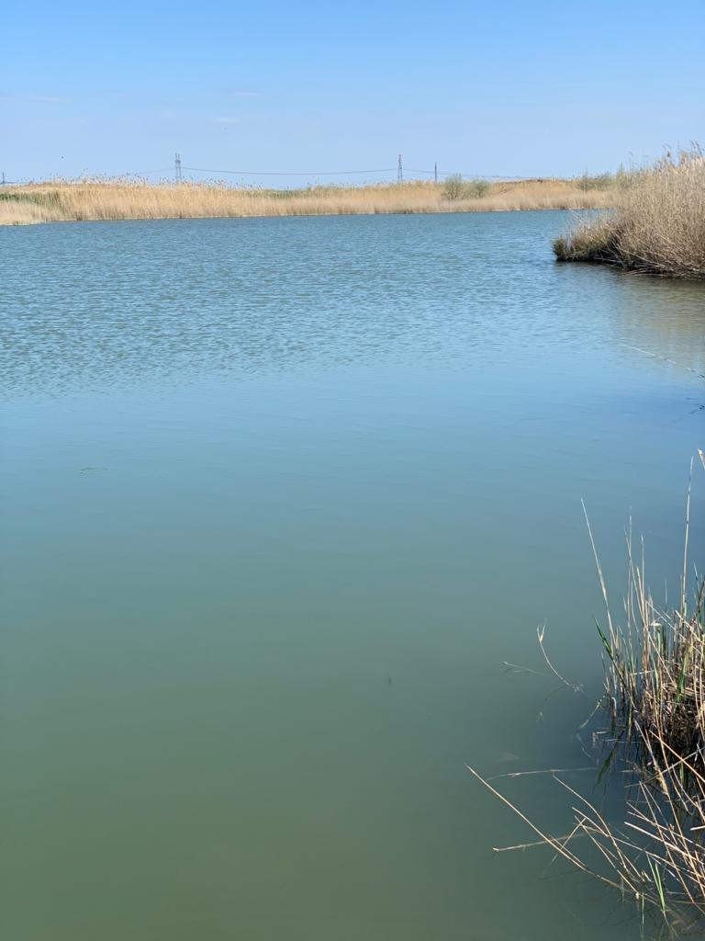
СТРУКТУРА И ОБЪЕМ БЕЗВОЗМЕЗДНЫХ ПОСТУПЛЕНИЙ (ТЫС.РУБ.)
 | План | Факт | Исполнение(%)
ВСЕГО | 13680,1 | 13621,4 | 99,6
Дотации на выравнивание уровня бюджетной обеспеченности | 9692,6 | 9692,6 | 100
Субвенции на осуществление полномочий по первичному воинскому учету на территориях, где отсутствуют военные комиссариаты | 231,1 | 231,1 | 100
Субвенции на выполнение передаваемых полномочий субъектов РФ | 0,2 | 0,2 | 100
Прочие межбюджетные трансферты | 3576,2 | 3697,5 | 98,4

Slide 7
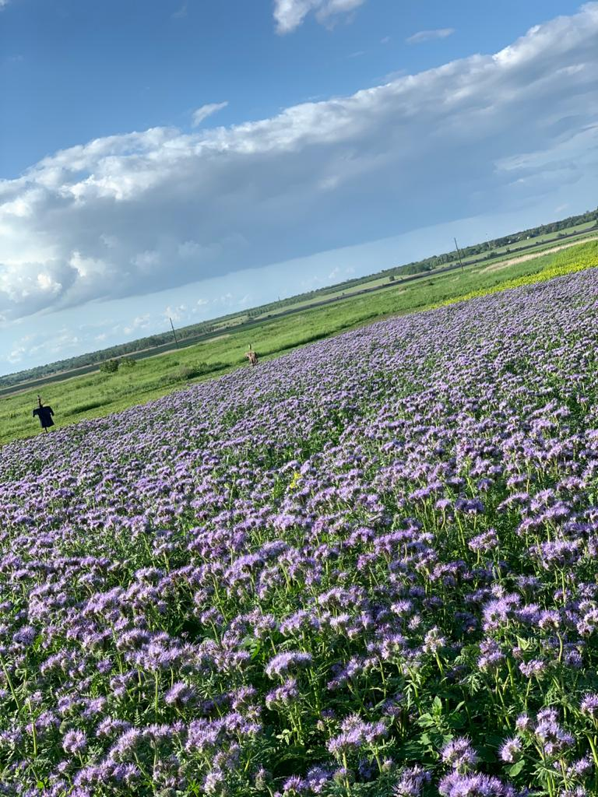
ИСПОЛНЕНИЕ БЮДЖЕТА ПЕШКОВСКОГО СЕЛЬСКОГО ПОСЕЛЕНИЯ ЗА 2020 ГОД ПО РАСХОДАМ (ТЫС.РУБ.)

Slide 8
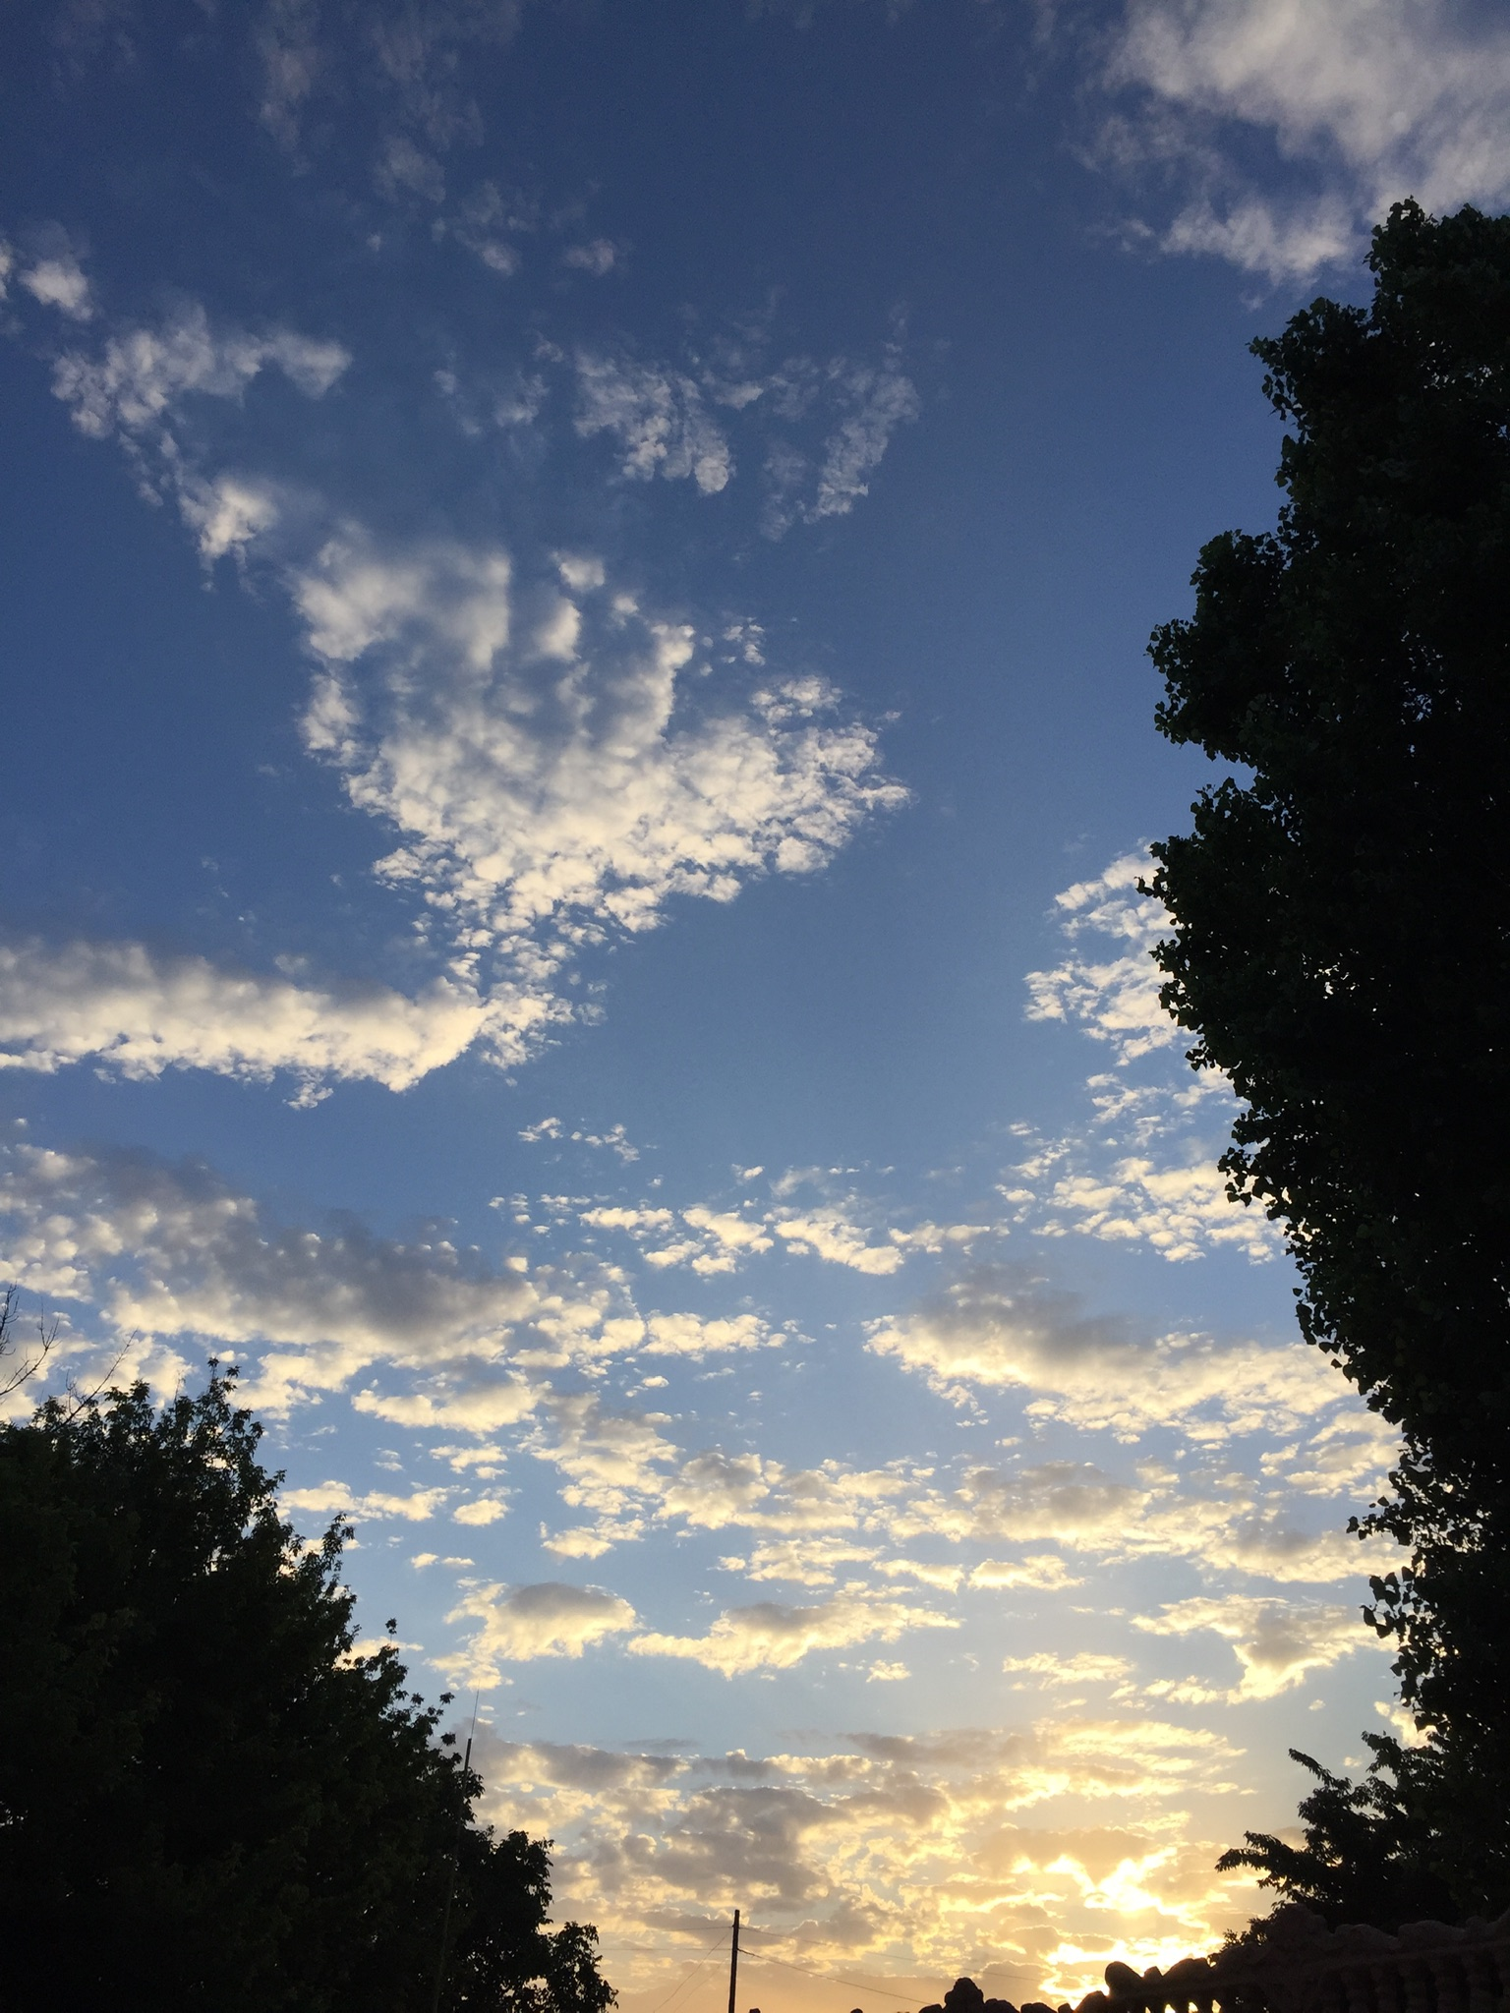
СТРУКТУРА И ОБЪЕМ РАСХОДОВ БЮДЖЕТА ПЕШКОВСКОГО СЕЛЬСКОГО ПОСЕЛЕНИЯ ЗА 2020 (ТЫС.РУБ.)
 | План | Факт | Исполнение(%)
ВСЕГО | 26205,2 | 23606,2 | 90,1
Общегосударственные вопросы | 9824,0 | 9163,3 | 93,2
Национальная оборона | 231,1 | 231,1 | 100
НАЦИОНАЛЬНАЯ БЕЗОПАСНОСТЬ И ПРАВООХРАНИТЕЛЬНАЯ ДЕЯТЕЛЬНОСТЬ | 140,0 | 14,6 | 10,4
НАЦИОНАЛЬНАЯ ЭКОНОМИКА | 3748,4 | 3745,5 | 99,9
ЖИЛИЩНО-КОММУНАЛЬНОЕ ХОЗЯЙСТВО | 7400,5 | 5706,8 | 77,1
Образование | 20,0 | 11,0 | 55,0
Культура | 4681,2 | 4681,2 | 100
Социальная политика | 60,0 | 52,6 | 87,7
Физическая культура | 100,0 | 0 | 0

Slide 9
РАСХОДЫ БЮДЖЕТА ПЕШКОВСКОГО СЕЛЬСКОГО ПОСЕЛЕНИЯ В РАМКАХ МУНИЦИПАЛЬНЫХ ЦЕЛЕВЫХ ПРОГРАММ ЗА 2020 ГОД (РУБ.)
Наименование программ | Годовые назначения | Кассовое исполнение | Исполнение (%)
ВСЕГО ПО ПРОГРАММАМ | 25724200,00 | 23138102,23 | 89,9
Муниципальная программа «Развитие муниципальной службы в Пешковском сельском поселении» | 20000,00 | 11000,00 | 55
Муниципальная программа "Участие в предупреждении и ликвидации последствий чрезвычайных ситуаций в границах поселения и обеспечение пожарной безопасности" | 130000,00 | 4800,00 | 3,7
Муниципальная программа «Обеспечение общественного порядка и противодействие преступности в Пешковском сельском поселении | 60 000,00 | 27241,90 | 45,4
Муниципальная программа "Развитие транспортной системы Пешковского сельского поселения" | 3678400,00 | 3678400,00 | 100
Муниципальная программа "Обеспечение качественными жилищно-коммунальными услугами населения Пешковского сельского поселения" | 230400,00 | 113852,79 | 49,4
Муниципальная программа .«Ресурсо-энергосбережение и повышение энергетической эффективности Пешковского сельского поселения» | 10 000,00 | 9576,00 | 95,8

Slide 10
РАСХОДЫ БЮДЖЕТА ПЕШКОВСКОГО СЕЛЬСКОГО ПОСЕЛЕНИЯ В РАМКАХ МУНИЦИПАЛЬНЫХ ЦЕЛЕВЫХ ПРОГРАММ (ПРОДОЛЖЕНИЕ)
Наименование программ | Годовые назначения | Кассовое исполнение с начала года | Исполнение (%)
Муниципальная программа «Развитие сетей наружного освещения Пешковского сельского поселения» | 3715500,00 | 3551165,76 | 95,6
Муниципальная программа «Озеленение территории Пешковского сельского поселения» | 600000,00 | 252041,00 | 42,0
Муниципальная программа «Благоустройство территории Пешковского сельского поселения» | 2704600,00 | 1738710,00 | 64,3
Муниципальная программа «Развитие культуры Пешковского сельского поселения» | 4681200,00 | 4681200,00 | 100
Муниципальная программа "Развитие физической культуры и спорта Пешковского сельского поселения" | 100000,00 | 0,00 | 0
Муниципальная программа "Охрана окружающей среды и рациональное природопользование Пешковского сельского поселения" | 100000,00 | 29600,00 | 29,6
Муниципальная программа «Управление муниципальными финансами и создание условий для эффективного управления муниципальными финансами» | 9624100,00 | 8983911,70 | 93,3
Муниципальная программа «Доступная среда на территории Пешковского сельского поселения» | 10000,00 | 0,00 | 0,0
Муниципальная программа "Социальная поддержка граждан» | 60000,00 | 52603,08 | 87,7

Slide 11
Спасибо за внимание!
Администрация Пешковского сельского поселения
Телефон: 8 (86342) 3-01-11
Адрес: 346760, Ростовская область, Азовский район, с.Пешково, пер.
Октябрьский, 22, E-mail: sp01016@donpac.ru

